Slide 1
Методы автоматизированной проверки фрагментов CIM-модели
Шевчук С.А., главный специалист Службы автоматизированных
систем диспетчерского управления Филиала АО «СО ЕЭС» ОДУ Урала
Notes:
1

Slide 2



CIM как продолжение идеологии Semantic Web
CIM – это онтология
RDF Schema – это средство описания онтологий
RDF – это граф знаний
Notes:
CIM - это онтология (формальная модель какого-либо процесса, явления, части окружающего мира, согласованная с экспертами, работающими в моделируемой области).
RDF Schema - это средство описания онтологии.
RDF - это непосредственно граф знаний.

Slide 3

CIM как продолжение идеологии Semantic Web
IEC 61970-501
Описывает CIM RDF Schema
IEC 61970-552
Закрепляет RDF как основной формат информационного обмена в CIM

Slide 4
Что такое RDF?
RDF (resource description framework) – разработанная Консорциумом всемирной паутины модель для представления данных и метаданных
Преимущества RDF:
Подходит для описания любых онтологий
Поддерживает неограниченное расширение словаря без необходимости обновления всех систем, использующих данные
Крайне понятная семантика
Сериализуется во множество форматов (Turtle, XML, JSON-LD, Notation3 и т.д.)

Slide 5
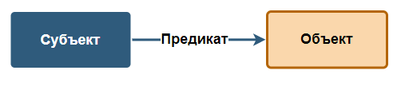
Что такое RDF?
RDF использует IRI для идентификации сущностей, а структуру триплетов – для описания связей между сущностями
Триплет представляет собой структуру следующего вида:
Сущность (субъект и объект) – узел графа, представляющий абстрактные или материальные вещи (класс напряжения, секция шин, организация)
Предикат – ребро графа, обозначающее некоторую связь между сущностями (например, «находится в»)
Объектом может быть не только сущность, но и литерал (число, строка и т.д.)
so:ПС_Южная cim:Equipments so:АТГ1
so:АТГ1 cim:PowerTransformerEnd so:ВН_АТГ1
so:ВН_АТГ1 cim:ratedS 501

Slide 6
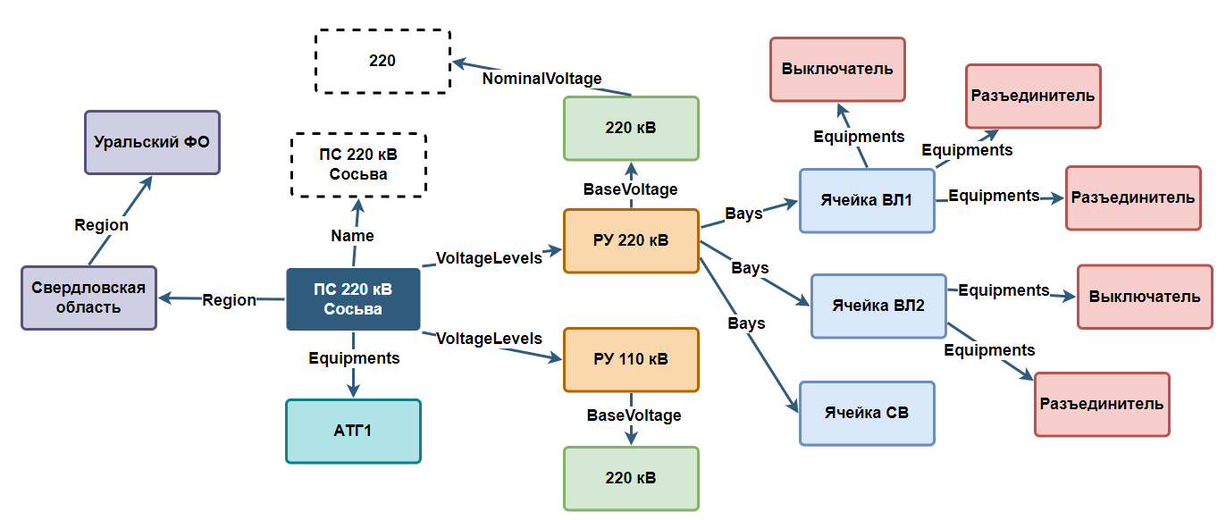
CIM-модель как граф
Notes:
Почему выбраны графы?
Окружающий мир хорошо структурирован - в реальности действительно наличествуют сущности разных видов, которые связаны между собой, при этом связи зачастую гораздо более важны, чем сами сущности.
Графы - достаточно естественная абстракция для электрических и информационных систем.
Графы хорошо изучены математически

Slide 7
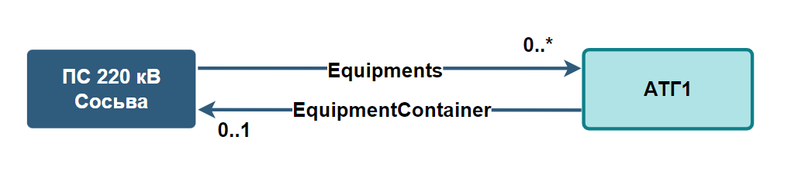
CIM-модель как граф
В CIM сущности связаны между собой двусторонне и каждая связь имеет определённую множественность

Slide 8
Для чего валидировать RDF
Потребность в оценке качества информационных моделей зависит от сферы применения
Критерии оценивания:
Синтаксическая корректность
Семантическая корректность
Достоверность информации
Общие принципы формирования модели (сложно формализуемый критерий)
Notes:
Когда модели используются в промышленной эксплуатации, когда на их основе принимаются технологические решения, чрезвычайно важно оценивать качество таких информационных моделей.
Должны оцениваться:
Синтаксическая корректность (правильность описания графа в выбранном формате)
Семантическая корректность (непротиворечивость информации, какие-либо дополнительные формальные критерии)
Достоверность информации
Общие принципы формирования модели (важно, когда модель формируется коллективно). Такие критерии достаточно сложно формализовать.

Slide 9
Используемые СО средства валидации. Правила проверки
В СО для валидации информационной модели используются 694 правила проверки, написанные на C#
Плюсы:
Полный доступ ко всем возможностям C#
Возможность накладывать ограничения как объекты конкретного класса, так и на все объекты
Быстрая проверка (2-3 минуты на уровне ОДУ)
Наглядный протокол проверки
Минусы:
Использование доступно только внутри СК-11
Далеко от общемировой практики
Общие тесты
Тесты по классам

Slide 10
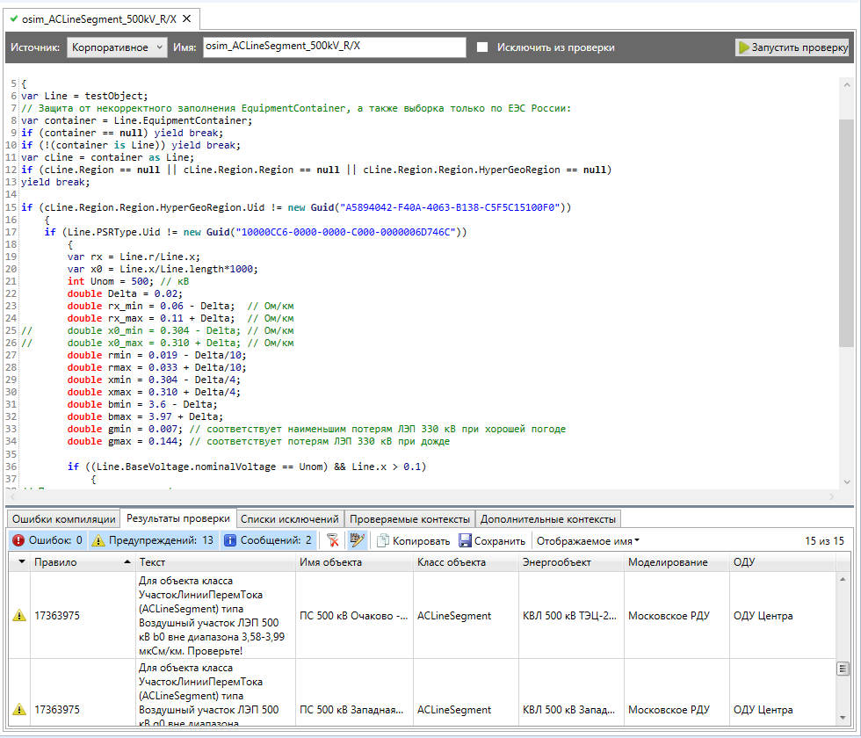
Используемые СО средства валидации. Правила проверки
Дополнительные возможности:
Возможность гибко задавать исключения (по классам, по конкретным объектам)
Возможность включать/отключать правила для различных контекстов модели

Slide 11
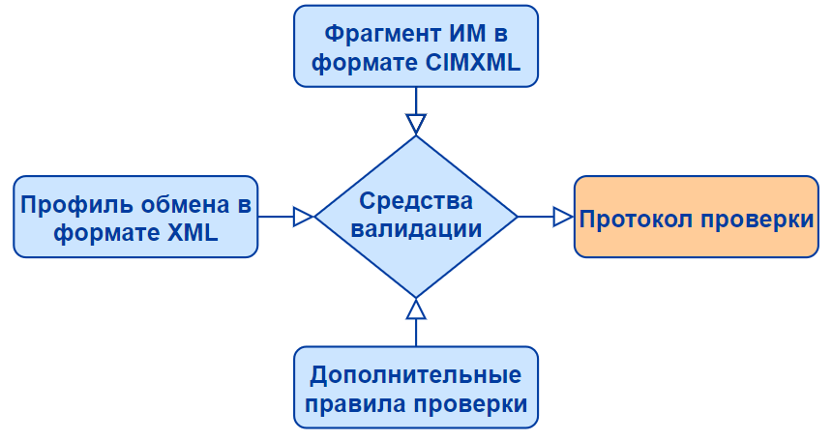
Используемые СО средства валидации. Проверка фрагментов ИМ от ПАО «Россети»
Свердловским РДУ разработано средство проверки фрагментов в формате CIMXML
Плюсы:
Разработан на C# и позволяет добавлять правила любой сложности
Не требуется стороннего программного обеспечения
Минусы:
Сложность дальнейшего поддержания средств валидации в актуальном состоянии
Далеко от общемировой практики

Slide 12
RDF Schema
RDF Schema расширяет возможности RDF, задает структуру графа и позволяет:
Создавать классы и экземпляры классов
cim:Substation rdf:type rdfs:Class
so:Сосьва rdf:type cim:Substation
Объявлять типы предикатов, их область определения
cim:Equipments rdf:type rdf:Property
cim:Equipments rdfs:range cim:Equipment
cim:Equipments rdfs:domain cim:Substation
Создавать иерархию классов и предикатов
cim:Substation rdfs:subClassOf cim:EquipmentContainer
cim:Breaker rdfs:subClassOf cim:ProtectedSwitch
Notes:
RDF Schema строго говоря не является средством верификации. Это RDF с дополнительной мета-надстройкой, которая позволяет формировать словарь для конкретных задач:
Создавать классы с помощью rdfs:Class и экземпляры классов с помощью rdfs:type
Создавать типы предикатов, их область определения и область значения (rdf:Property, rdfs:domain, rdfs:range)
Создавать иерархию классов и предикатов (rdfs:subClassOf и rdfs:subPropertyOf)

Slide 13
RDF Schema
Хотя RDF Schema не является средством валидации, она позволяет описать структуру онтологии, а потом проверить граф на соответствие этой структуре
В CIM такую структуру принято называть «профилем», то есть при помощи RDF Schema мы можем проверить полученный CIMXML файл на соответствие какому-то стандартизированному профилю, например:
ГОСТ Р 58651.2-2019 Базисный профиль информационной модели
ГОСТ Р 58651.3-2020 Профиль информационной модели линий электропередачи и электросетевого оборудования напряжением 110-750 кВ
ГОСТ Р 58651.4-2020 Профиль информационной модели генерирующего оборудования

Slide 14
ShEx и SHACL
ShEx и SHACL – наиболее продвинутые средства валидации RDF-графов
Стандарт SHACL – рекомендация W3C для валидации
Стандарт ShEx – результат работы сообщества энтузиастов
“Graph shape” (контур графа) в обоих стандартах является основным механизмом валидации
Контур графа – набор ограничений на любые компоненты графа (на экземпляры заданного класса, на разрешённое количество предикат на один экземпляр, на используемые типы данных, на сочетания различных предикатов, на значения литералов и т.д.)
Notes:
SHACL был признан рекомендацией W3C 20 июля 2017 года.
Фактически, до SHACL не существовало одобренных W3C стандартов для валидации RDF. Ближайшим кандидатом был ShEx, его даже отправили на рассмотрение в W3C, но в итоге стандартом был выбран именно SHACL.

Slide 15
В чём SHACL превосходит ShEx
SHACL в варианте SHACL-SPARQL позволяет писать ограничения на языке запросов SPARQL, что делает его крайне выразительным и мощным
ShEx не позволяет объявить, что комбинация «предикат+языковой тэг» должна быть уникальной
ShEx не позволяет выполнить сравнение значений различных свойств объекта. SHACL имеет Property Pair Constraint Components
ShEx не позволяет проверку множественности с дополнительными условиями
ShEx ограниченно поддерживает property paths из SPARQL и не позволяет указать множественность property path values
Notes:
SHACL является крайне выразительным языком, в особенности с использованием. SHACL SPARQL.
ShEx не позволяет объявить, что комбинация предикат+языковой тэг должна быть уникальная. К примеру, что по пути rdfs:label может быть только по одной строке на каждом языке.
ShEx не позволяет выполнить сравнение значений различных свойств.SHACL имеет Property Pair Constraint Components.
ShEx не позволяет проверку множественности с дополнительными условиями. К примеру, SHACL позволяет задать следующее условие: в ячейке должно быть минимум 3 коммутационных аппарата, при этом строго один из них должен быть силовым выключателем.
ShEx ограниченно поддерживает property paths. В результате не позволяет указать множественность property path values.

Slide 16
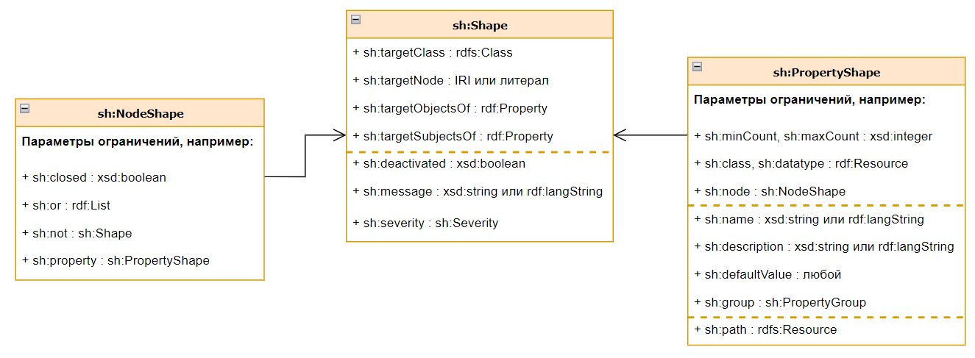
Основные концепции SHACL
Notes:
Контур узла накладывает ограничения непосредственно на узел.
Контур свойства накладывает ограничения на значения, связанные с узлом через какой-нибудь путь (path)

Slide 17
Основные компоненты ограничений (SHACL Core)
На типы данных
sh:class
sh:datatype
sh:nodeKind
На множественность
sh:minCount
sh:maxCount
На числовые пределы
sh:minInclusive
sh:minExclusive
sh:maxInclusive
sh:maxExclusive
На содержимое строк
sh:minLength
sh:maxLength
sh:pattern
sh:languageIn
sh:uniqueLang
На пары свойств
sh:equals
sh:disjoint
sh:lessThan
sh:lessThanOrEquals
Логические операторы
sh:not
sh:and
sh:or
sh:xone
Дополнительные
sh:closed, sh:ignoreProperties
sh:hasValue
sh:in

Slide 18
Популярные движки для SHACL-валидации
SHACL Playground https://shacl.org/playground/
TopBraid SHACL API https://www.topquadrant.com/technology/shacl/
Apache Jena SHACL https://jena.apache.org/documentation/shacl/
AllegroGraph https://allegrograph.com
Corese https://project.inria.fr/corese/
pySHACL https://github.com/RDFLib/pySHACL
Neo4J https://neo4j.com/labs/neosemantics/4.0/validation/
RDF4J https://rdf4j.org/documentation/programming/shacl/
shaclex https://github.com/weso/shaclex
StarDog https://www.stardog.com/blog/studio-shacl-released/
Zazuko SHACL https://github.com/zazuko/rdf-validate-shacl

Slide 19
Примеры контуров SHACL
Контур для класса cim:Substation
Ограничения для свойства name (обязательно должно быть, тип – строка)
Ограничения для свойства Region (обязательно должно быть, но не более одного, связь с классом cim:SubGeographicalRegion)
:SubstationShape a sh:NodeShape;
sh:targetClass cim:Substation;
sh:property [
sh:path cim:IdentifiedObject.name;
sh:minCount 1;
sh:datatype xsd:string;
];
sh:property [
sh:path cim:Region;
sh:minCount 1;
sh:maxCount 1;
sh:class cim:SubGeographicalRegion;
];
Notes:
Простейший пример, проверяющий множественность связей и типы данных.

Slide 20
Примеры контуров SHACL
:ACLineSegmentShape a sh:NodeShape;
sh:targetClass cim:ACLineSegment;
sh:or (
[
sh:property [
sh:path cim:ConductingEquipment.BaseVoltage;
sh:hasValue so:110kV
];
sh:property [
sh:path cim:ACLineSegment.r0;
sh:datatype xsd:double;
sh:minInclusive 12;
sh:maxInclusive 42.8;
];
]
[
sh:property [
sh:path cim:ConductingEquipment.BaseVoltage;
sh:hasValue so:220kV
];
sh:property [
sh:path cim:ACLineSegment.r0;
sh:datatype xsd:double;
sh:minInclusive 1.1;
sh:maxInclusive 12.1;
];
]
)
Контур для класса cim:ACLineSegment
Ограничения для участков ЛЭП 110 кВ (удельное сопротивление от 12 до 42.8 Ом/км, тип double)
Ограничения для участков ЛЭП 220 кВ (удельное сопротивление от 1.1 до 12.1 Ом/км, тип double)
Notes:
Пример посложнее, включающий логический оператор sh:or и проверяющий наличие r0 ЛЭП разных классов напряжения в допустимом диапазоне по справочным данным.

Slide 21
Выводы
В рамках работ по переводу процесса предоставления информации в АО «СО ЕЭС» по Приказу Минэнерго от 13.02.2019 №102 на формат CIMXML задача валидации фрагментов модели имеет высокую значимость
SHACL является перспективной и мощной технологией валидации предоставляемых субъектами электроэнергетики в АО «СО ЕЭС» фрагментов модели
Имеющиеся на рынке программные среды для валидации RDF не являются полностью готовым коробочным решением и требуют самостоятельной разработки правил валидации

Slide 22
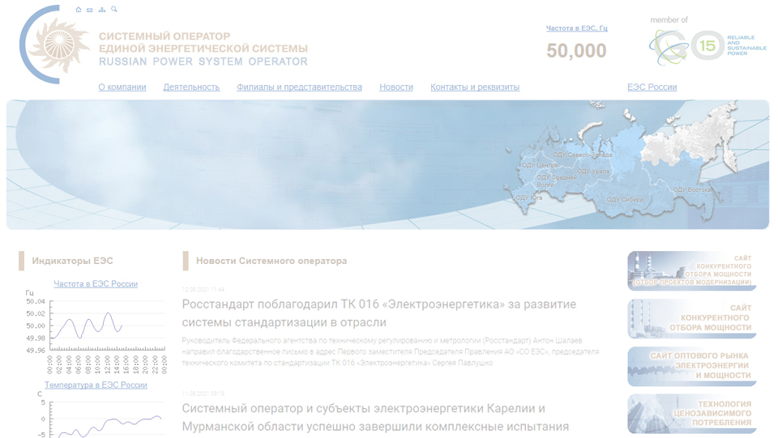

Спасибо за внимание
www.so-ups.ru
Оперативная информация о работе ЕЭС России
Шевчук Сергей Андреевич
e-mail: shevchuk@ural.so-ups.ru, тел:+7(999)566-13-04

